Slide 1

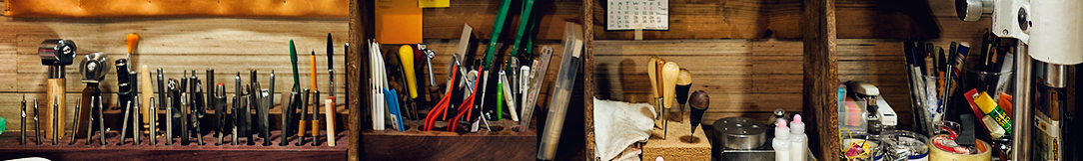
머리말(서울남산장체 EB, 32pt)
소제목 (a옛날사진관3, 18pt)
자료
자료에 대한 설명이 필요할 경우 사용하시면 됩니다. 이거는 옆으로 길게길게 / 자료가 하나일 때 쓰시라고 옆으로 쓰는데 쓸 말이 떨어지고 있 다썼따 (a고딕12, 14pt)

Slide 2
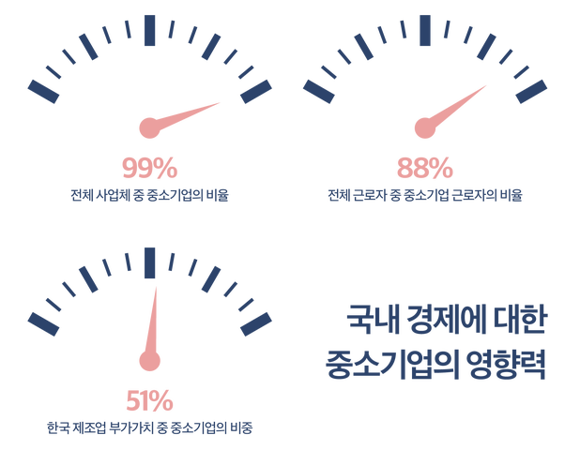
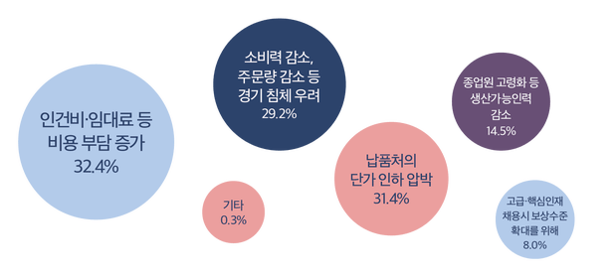
Background
영세 제조업의 어려움
국내 제조 소기업 500곳 대상으로 실시한 생산성 실태 설문
- 중소기업연구원
http://www.mfgkr.com/archives/3901

Slide 3
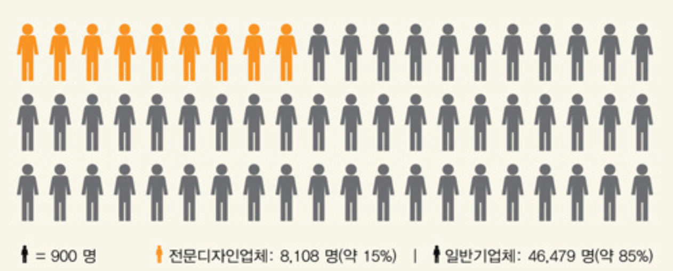
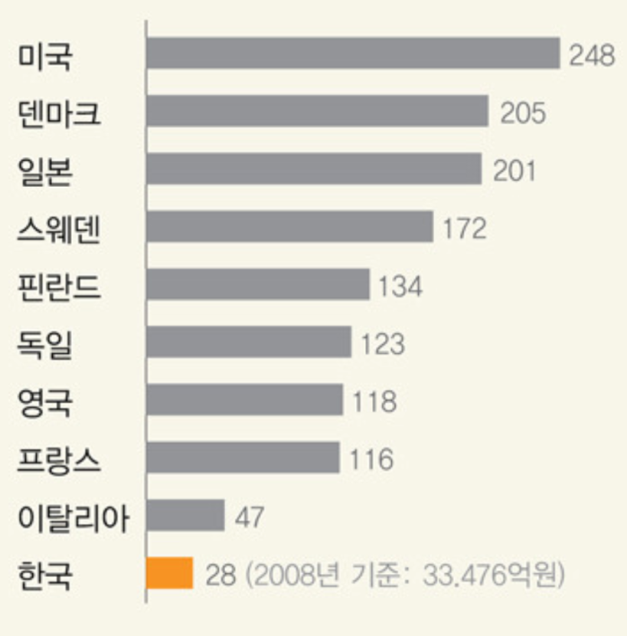
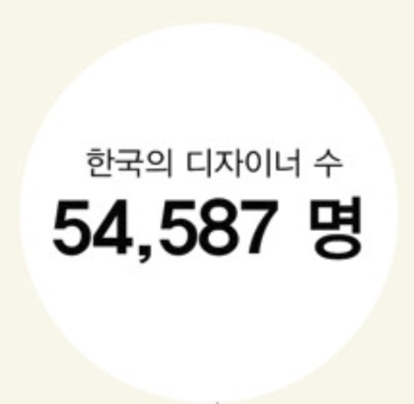

Background
디자이너 인력배출 세계 2위
디자인 업계 기업투자 규모
- 디자이너 인력 배출은 세계 2위의 수준
- 디자인 경쟁력은 세계 8위권
- 디자인 업계의 기업 투자 규모 하위권
인포그래틱스 / Data Source – 한국 디자인진흥원

Slide 4
Background
영세 제조업의 어려움
국내 제조 소기업 500곳 대상으로 실시한 생산성 실태 설문
- 중소기업연구원
중소기업의 비중은 높으나 실제 부가가치 창출비율은 낮음

Slide 5




System Objectives
Concept: Giving Opportunity to the minors
Personalizing
가입 시 제조 가능 분야, 주요 디자인 분야, 관심 분야를 등록하고 각 제조, 디자인, 구매 이력을 통한 영역별 추천
Needs for Unique Product
독창적인 디자인 상품을 구매할 수 있는 소비자 욕구 충족
Place to Contact
영세 디자이너와 영세 제조사가 협업할 수 있는 공간 제공
Easy to Access Market
영세 디자이너, 제조사의 시장 진입 기회 제공 및 상품 출시 기회 제공
『Giving Opportunity to The Minors』

Slide 6

Flow Chart
소비자 / 디자이너 / 제조사
소비자 Flow Chart
Selecting
Category
Notice to
Manufacturer
Selecting
Product
Purchase
Customer
Recommended
Category
Add to DB

Slide 7

Flow Chart
소비자 / 디자이너 / 제조사
디자이너 Flow Chart
Add to DB
Selecting
Category
Register
Design
Notice to
Manufacturer
Manufacture
Designer
Recommended
Manufacturer
Select
Manufacturer
Register to Selling List

Slide 8

Flow Chart
소비자 / 디자이너 / 제조사
디자이너 Flow Chart
Add to DB
Selecting
Category
Register
Portfolio
Notice to
Designer
Manufacture
Manufacturer
Recommended
Artist
Select
Designer
Register to Selling List

Slide 9
출처
최창현
김솔, “흔들리는 산업 패러다임, 영세 제조기업의 길은 어디에?”, MFG, http://www.mfgkr.com/archives/3901
박소연, “대기업, ‘베끼기’에 영세업체 울상… ‘입증 쉽지 않아’”, 중앙일보, http://news.joins.com/article/17910049
Vice versa Design Studio, “한국 디자인 산업에 관한 인포그래픽”, 인포그래픽, http://info-graphics.kr/?p=248
자료에 대한 설명이 필요할 경우 사용하시면 됩니다. (a고딕12, 14pt)

